Slide 1
C语言程序设计

Slide 2
课程定位与目标
课程类别：通识教育课程
适用专业：非计算机专业
课程目标：
掌握C语言的基本语法知识、计算机常用算法和经典算法、基本的程序设计过程和方法，理解利用计算机求解问题的基本特点。
具备利用程序设计的方法去分析问题、解决问题的基本能力，具有程序设计的基础编码能力，具有运用计算机思维分析和解决本专业实际问题的能力。
Notes:
首先这门课程是通识教育课程，针对非计算机专业的同学，
所以，这门课的目标不是培养出用C语言写代码的程序员，而是通过学习C语言的相关知识，了解运用计算机思维解决问题的方法，扩宽知识面。
具体来讲，通过本课程的学习，我们能掌握C语言的基本语法知识、计算机常用算法和经典算法、基本的程序设计过程和方法，理解利用计算机求解问题的基本特点。
在这个学习过程中，潜移默化的，应该具备利用程序设计的方法去分析问题、解决问题的基本能力，具有程序设计的基础编码能力，具有运用计算机思维分析和解决本专业实际问题的能力。

Slide 3
课程主要学习内容
课程模块 | 学习内容
程序设计基本知识 | 程序与程序设计语言。
 | C语言的发展历史和特点，C程序的基本结构。
 | 实现问题求解的过程，C语言的运行环境。
数据类型、运算符与表达式 | C的数据类型及其定义方法；不同类型数据间的转换与运算。
 | C运算符（赋值运算符，算术运算符，关系运算符，逻辑运算符，条件运算符，逗号运算符，求字节数运算符）、运算优先级和结合性。
 | C表达式 (赋值表达式，算术表达式，关系表达式，逻辑表达式，条件表达式，逗号表达式)和求值规则。
顺序结构程序设计 | 算法的基本思想。
 | 输入和输出函数。
 | 顺序结构程序设计。
选择结构程序设计 | 用if语句实现选择结构。
 | 用switch语句实现多分支选择结构。
 | 选择结构的嵌套。
循环结构程序设计 | While 语句、do-while 语句 、for 语句。
 | break语句和continue 语句。
 | 循环结构的嵌套。
数组 | 一维数组和二维数组的定义、初始化和数组元素的引用。
 | 字符串与字符数组。
函数 | 常用库函数的调用方法，函数的定义，函数的嵌套调用；函数的递归调用。
 | 函数调用中形参和实参的概念、使用方法，函数类型和返回值。
 | 局部变量和全局变量；变量的存储类别。
指针 | 地址和指针的概念；变量的指针和指向变量的指针变量。
 | 数组的指针和指向数组的指针变量；字符串的指针和指向字符串的指针变量。
 | 函数的指针。
结构体与其他数据类型 | 结构体，结构体数组；共用体；指向结构体类型数据的指针。
 | 编译预处理
文件 | 文件的概念和文件的分类；文件类型指针(FILE类型指针)的定义和使用。
 | 文件的打开与关闭；文件的读写函数的应用，文件的定位函数的应用。
Notes:
然后是课程的主要学习内容：
首先介绍程序设计的基本知识，包括C语言的历史、搭建C语言的运行环境
然后学习C语言的基础语法，包括数据类型定义、运算符、表达式和三种基本的逻辑结构（顺序、选择和循环）等内容
在了解基础语法后，学习与C语言相关的高级特性，如指针、结构体和文件操作。
同时针对各个课程模块，也有相应的实验内容。

Slide 4
几个学习本课程的小建议
实践是检验真理的唯一标准——多动手
学而不思则罔，思而不学则殆——多学习，勤思考
三人行，必有我师焉——多沟通
善用搜索引擎
Notes:
最后，在开始正式的学习内容之前，给大家几个学习的小建议。
马克思在实践论中告诉我们：实践是检验真理的唯一标准。在本课程的学习中，可能会出现知识记不牢、或者学不懂等问题，这时候，上机实践，动手调一调代码，才是成长的最快方法。
学而不思则罔，思而不学则殆，是孔子教给我们关于学习的一个简单的道理，思考的过程会加深你对知识的记忆与理解。
第三点是多与同学、老师沟通，不懂的地方提出来，大家一起探讨，才会突破思维的局限。
最后，就是善用搜索引擎，大部分你们遇到的问题，踩的坑，别人都已经遇到过，并且分享出来，通过搜索引擎，可以很快地找到问题的解决方案。

Slide 5
第1章 程序设计基本知识
Notes:
下面开始我们的正式学习内容。
第一章的内容：程序设计基本知识

Slide 6
学习内容
程序和程序设计语言
C语言简介
发展历史
特点
基本结构
C语言集成开发环境
问题求解过程
Notes:
在本章，我们主要学习程序和程序设计语言、C语言简介、C语言集成开发环境的搭建和问题求解过程。

Slide 7
学习内容
程序和程序设计语言
C语言简介
发展历史
特点
基本结构
C语言集成开发环境
问题求解过程
Notes:
首先开始第一部分学习内容

Slide 8


程序和程序设计语言
程序（Program）
为了实现特定目标或解决具体问题而用计算机语言编写的指令的有序集合
程序就是软件的全部吗？
程序、数据、文档之间的关系
厨师 | 软件开发人员
烹饪方法 | 软件中的程序
菜谱 | 软件的文档
食材 | 软件中的数据
整个烹饪过程 | 软件的实现过程
Notes:
程序的定义是：为了实现特定目标或解决具体问题而用计算机语言编写的指令的有序集合。通俗来讲，就是写代码，通过代码控制逻辑来完成指定任务。
这里的一个问题是：我们平时使用的软件，就等价于程序吗？答案是不等价。
这张表格展示了程序、数据、文档之间的关系，其中也暗含了软件和程序之间的关系。
厨师有了菜谱和食材，通过烹饪方法，得到最终的菜品；
软件开发人员有了文档和数据，通过编写程序，得到最后的软件。
其中菜谱对应软件开发文档，食材对应软件中的数据，菜品对应了软件。
也就是说，软件定义的范围更大，包含了程序。
接下来，我们将通过几个问题引出编写程序所用的高级语言。

Slide 9
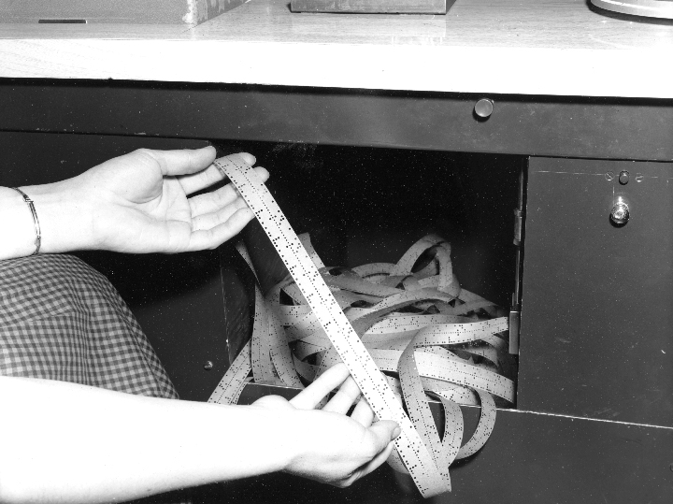

问题1：计算机能读懂什么语言？
计算机只能识别二进制指令
机器语言（Machine Language）
用机器语言编写的一组机器指令的集合，称为机器代码（Machine Code），简称机器码
用一系列二进制0和1组成的二进制代码代表不同的机器指令
机器语言编写的1+1程序——犹如天书！
10111000
00000001
00000000
00000101
00000001
00000000
计算机的母语是什么？
Notes:
那么计算机能读懂什么语言呢？
计算机只能识别二进制指令，也就是机器语言。
机器语言是用一系列0和1组成的二进制代码，来代表不同的机器指令。
这种机器语言适合机器去处理，而不适合我们使用。（点击）
这个例子显示了使用机器语言完成1+1这个简单的计算功能，这几行代码对人们来讲犹如天书一样难以理解。（点击）
早期的计算机通过纸带打孔识别0，1，完成计算任务。
机器语言对于我们编写和调试代码，显然不合理。

Slide 10

问题2：如何让我们远离二进制？
Both learn a third-party language
用助记符代表机器指令的操作码
用一个汇编器（Assembler）将这些符号翻译成机器可识别、可执行的二进制指令——汇编过程
汇编语言（Assembly Language）
低级语言，与计算机硬件的距离的级别较低，对硬件依赖性强
MOV AX, 1
10111000
00000001
00000000
ADD AX, 1
00000101
00000001
00000000
Notes:
所以我们希望有一种语言，成为人和机器沟通的桥梁？
人们首先想到的是使用助记符代表机器指令的操作码。
可是计算机读不懂助记符，就需要一个汇编器来翻译助记符，将这些符号翻译成机器可识别、可执行的二进制指令，这个过程称为汇编过程。
这种使用助记符的语言称为汇编语言，汇编语言是低级语言，与硬件打交道，对硬件依赖性强，这导致的一个问题是，对于不同结构的机器，要使用不同的汇编语句，导致编写出来的程序只能适用于当前机器。

Slide 11
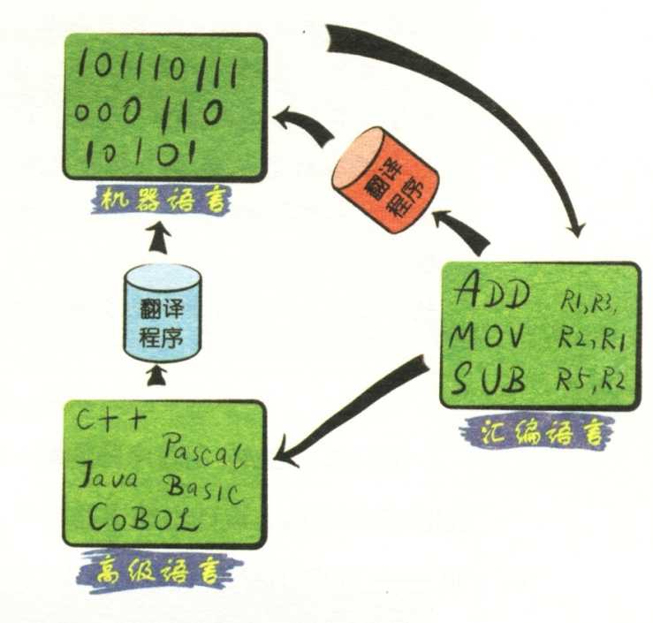
问题3：如何实现更有效的人机交流？
设计更贴近人类自然语言和数学语言的计算机语言
高级语言（ High-level Languages ）
“高级”在哪里？
可以在一个更高的级别上进行编程
不像低级语言那样依赖于硬件
更远离机器语言
更易学易用，具有可移植性
Notes:
那么如何实现人和计算机之间更有效的交流呢？
刚刚的汇编语言比使用机器代码好了一点，但是效率还不够高。
由此设计出更贴近人类自然语言和数学语言的计算机语言，即高级语言。
高级语言高级在哪里？
可以在一个更高的级别上进行编程
不像低级语言那样依赖于硬件
使我们更远离机器语言
对我们来说更易学、易用，且写出的程序具有可移植性
（点击）刚刚说到汇编语言需要一个汇编器来将助记符转换成机器码，对于高级语言，同样，也需要一个编译器，来将程序翻译成计算机能够识别的二进制指令。

Slide 12
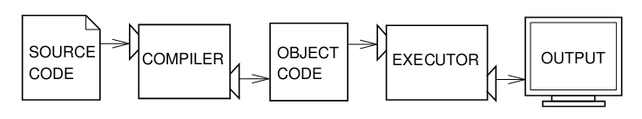
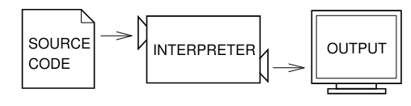
问题4：如何将高级语言翻译成机器语言？
编译型语言
通过编译器（Compiler）把源程序全部翻译成逻辑上与之等价的机器语言表示的目标代码（Object Code），才能被计算机识别和执行
解释型语言
解释程序（Interpreter）边扫描边解释，语句被逐条地解释成可执行的机器指令，不产生目标程序——“同声传译”
有些解释语言（如Java和C#）采用了“先编译、后解释”的方法来提速
Notes:
编译型语言通过编译器（Compiler）把源程序全部翻译成逻辑上与之等价的机器语言表示的目标代码（Object Code），才能被计算机识别和执行；类似于翻译一篇英语文献，先翻译完了，再开始阅读。
解释型语言通过解释程序（Interpreter）边扫描边解释，语句被逐条地解释成可执行的机器指令，不产生目标程序；这个类似于同声传译。
12

Slide 13
高级语言的特点
BASIC语言编写的1+1程序
Python语言编写的1+1程序
PRINT 1+1
print(1+1)
既非英语，也非机器语言，但更像英语
高级语言程序必须通过编译器或解释器翻译成机器语言形式的目标代码，才能被计算机识别和执行
易学、易用、易读、易懂、强大、可移植
Notes:
高级语言有什么特点呢？
这两个典型的例子很直观，print，即打印出1+1的结果，
这更接近人类的自然语言，既非英语，也非机器语言，但更像英语
高级语言程序必须通过编译器或解释器翻译成机器语言形式的目标代码，才能被计算机识别和执行
虽然增加了这一步中间过程，但是对于我们来说，易学、易用、易读、易懂、强大、可移植。

Slide 14
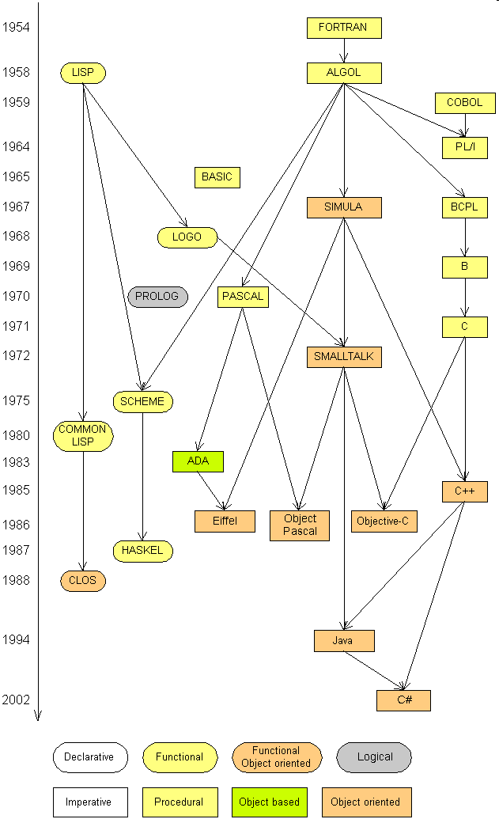
高级语言的 发展历程
初露锋芒
百花齐放
1954年约翰.巴克斯发明第一个高级语言FORTRAN
百家争鸣，据不完全统计2500种
影响最大、寿命最长的非C语言莫属
开宗立派
内外兼修
互联网 时代
Notes:
由这张图可以看出，第一个高级语言是FORTRAN语言，在1954年由约翰.巴克斯发明。
到目前为止，高级语言的发展经历了初露锋芒、百花齐放、开宗立派、内外兼修和互联网时代几个阶段。
据不完全统计，已经有超过2000种高级语言。那这么多种高级语言，都流行起来了吗？
没有，最长寿、影响最大的就是我们的C语言。
许多高级语言，如C++，JAVA等流行的高级语言都由C语言发展而来。
所以C语言也是学习其他语言的一个基础。

Slide 15
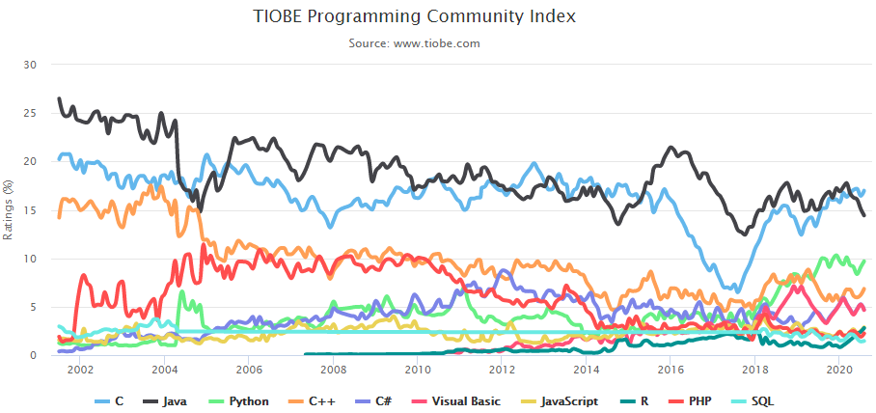
编程语言受欢迎程度排行
http://www.tiobe.com
Notes:
国外的一个网站统计了编程语言受欢迎程度的排行磅。
这个蓝色的线表示的是C语言，黑色的线表示的是JAVA语言。
近几年人工智能的兴起，导致python语言，开始变得受欢迎起来，从这个绿色的折线可以看出，在2018年左右开始快速增长。
总体来看，JAVA语言有下降的趋势，而C语言一直趋于稳定。

Slide 16
高级语言的分类
语言 | 典型代表 | 特点
过程式语言（Procedural） | C | 命令驱动，面向动作（语句），即将计算看作是动作（语句）的序列，程序由一系列的语句组成
函数式语言（Functional） | LISP | 注重程序实现的功能，程序的编写过程是从已有函数出发构造出更复杂的函数，应用这些函数直至计算求得最终结果
面向对象语言（Object-Oriented） | SmallTalk、C++、Java | 程序的编写过程是直接从问题本身出发分析问题，并把数据和操作封装在一起构成对象，用数据描述对象属性，用对数据的操作描述对象行为
逻辑式语言（Logical） | PROLOG | 基于规则的具有推理功能的语言
Notes:
高级语言也有不同分类，常见分类有过程式语言、函数式语言、面向对象语言和逻辑式语言。
其中C语言是过程式语言的典型代表，将计算看作是动作的序列，程序由一系列语句组成。
现在针对大型软件，更受欢迎的是C++和JAVA等具有面向对象思想的语言，面向对象思想将数据和方法封装在一起作为一个对象，用数据描述对象属性，用方法描述对象行为。

Slide 17
学习内容
程序和程序设计语言
C语言简介
发展历史
特点
基本结构
C语言集成开发环境
问题求解过程
Notes:
下面简单介绍一下C语言的发展历史和特点

Slide 18
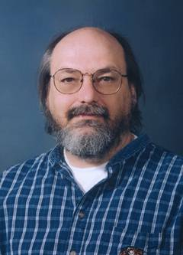
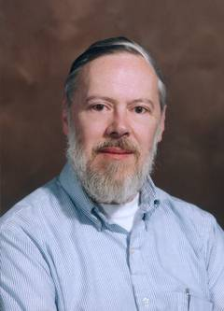
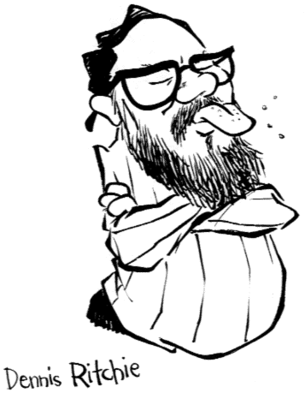
C语言的设计者
Ritchie漫画像
Ken Thompson
江湖人称 ken
Dennis M. Ritchie
江湖人称 dmr
两个骨灰级游戏玩家
Notes:
C语言的设计者呢，是由ken Thompson 和 Dennis M Ritchie两个人完成的。

Slide 19
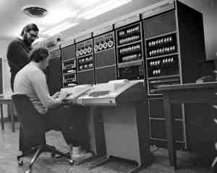
C语言的诞生始末
1969年，ken梦想能遨游宇宙，设计了一款模拟在太阳系航行的电子游戏——“Space Travel”，1971年dmr加入
游戏在PDP-7小型机上开发，因为这台机器免费，但免费的机器没有操作系统
玩游戏前，先给PDP-7做个操作系统，命名为UNIX
20世纪60年代，Ritchie 和Thompson 在贝尔实验室开发UNIX操作系统
Notes:
最初，在1969年，ken Thompson 设计了一款电子游戏Space travel，在游戏开发中，1971年，dennis Ritchie加入了开发。
游戏在PDP-7小型机上开发，因为这台机器免费，但免费的机器没有操作系统。
所以，在玩游戏之前，他们先给PDP-7做个操作系统，命名为UNIX。

Slide 20

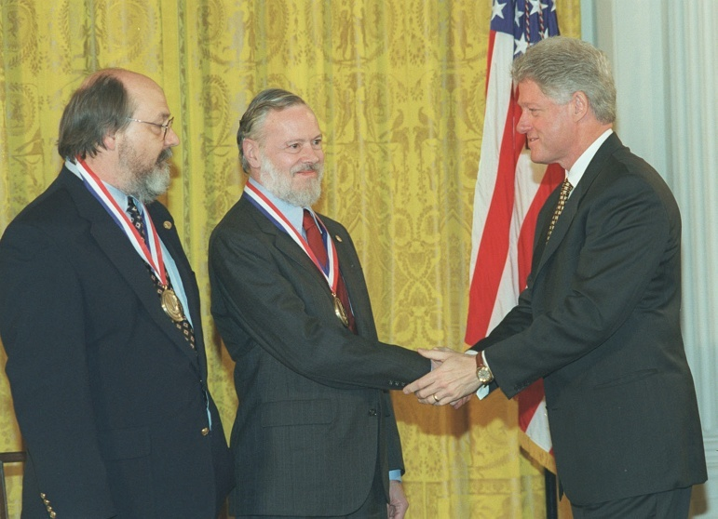
C语言的诞生始末
汇编编写UNIX太慢，而一般的高级语言难以实现汇编语言的某些功能，怎么办？
dmr改造B语言，设计了一种新的高级语言，命名为“C语言”，把UNIX的90%以上代码用C改写
1983年，因为UNIX和C语言的巨大成功， ken和dmr共同获得当年度的计算机界最高奖——图灵奖
1999年接受美国国家技术勋章
Notes:
在做这个UNIX操作系统时，发现使用汇编语言编写UNIX进度太慢了，而当时市面上一般的高级语言难以实现汇编语言的某些功能，怎么办呢？
Dennis Ritchie在B语言的基础上，设计了一种新的高级语言，命名为“C语言”，把UNIX的90%以上代码用C改写。还有10%为什么没有改呢？因为许多核心代码要求速度快，性能好，而汇编语言在这方面要优于高级语言。
1983年，因为UNIX和C语言的巨大成功， Ken Thompson和Dennis Ritchie共同获得当年度的计算机界最高奖——图灵奖。
总结一下，Ken Thompson和Ritchie就是为了玩游戏，设计操作系统，为了高效开发操作系统，设计了C语言。

Slide 21
C语言标准
1982年，美国国家标准化协会（ American National Standards Institute，ANSI）成立C标准委员会
1989年，发布第一个完整的C语言标准，简称C89
习惯上也称为ANSI C（标准C）
1990年被国际标准化组织ISO采纳，也称为C90
1999年修正和完善之后，ISO发布了C99
2011年，ISO和IEC又发布了C11
Notes:
C语言出世以后，在1982年，美国国家标准化协会成立C标准委员会，在1989年发布第一个完整的C语言标准，简称C89，最新版的标准是2011年发布的C11。

Slide 22
C语言特点
语言简洁、紧凑，使用方便、灵活
一共只有32个关键字，9种控制语句
运算符丰富
数据类型、结构丰富
整型、实型、字符型、数组类型、指针类型、结构体、共用体
允许直接访问物理地址
能进行位操作
能实现汇编语言的大部分功能，可以直接对硬件进行操作
Notes:
C语言具有语言简洁、紧凑，使用方便、灵活、运算符丰富、数据类型、结构丰富、允许直接访问物理地址，
这些特点在以后的学习中会慢慢体会到。

Slide 23
学习内容
程序和程序设计语言
C语言简介
发展历史
特点
基本结构
C语言集成开发环境
问题求解过程
Notes:
在开始编写第一个程序之前，我们先搭建C语言集成开发环境。

Slide 24
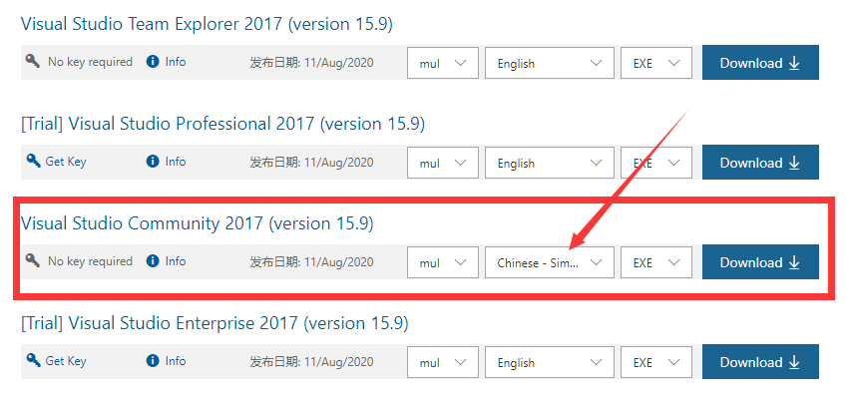
集成开发环境搭建
下载页面
https://my.visualstudio.com/Downloads?q=visual%20studio%202017
Notes:
我们使用visual studio作为我们的集成开发环境，在官网可以下载它的不同版本，这里以visual studio2017为例子，选择简体中文版以降低入门的门槛。

Slide 25
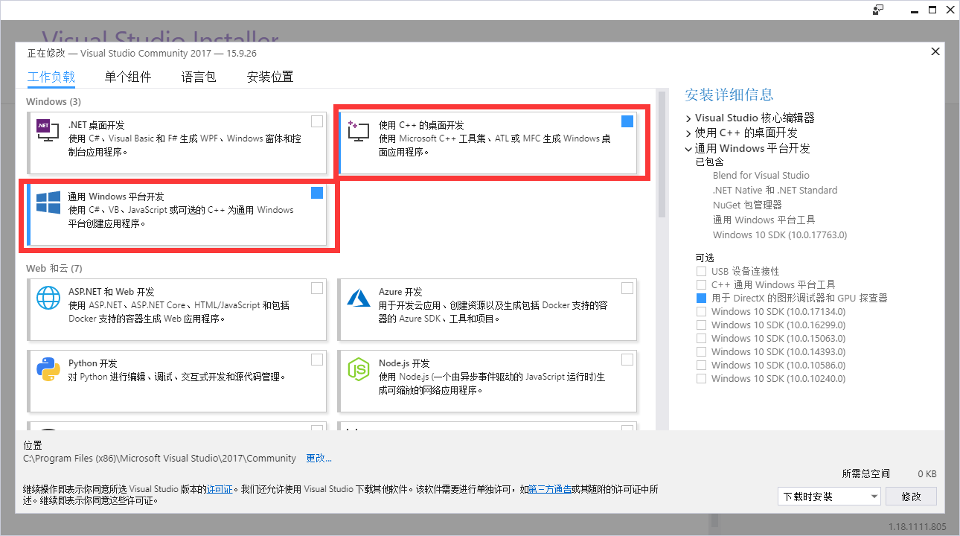
集成开发环境搭建
Notes:
下载结束后启动安装包，选择需要的组件，这里选择使用C++的桌面开发和通用Windows平台开发，然后开始下载所需组件。

Slide 26
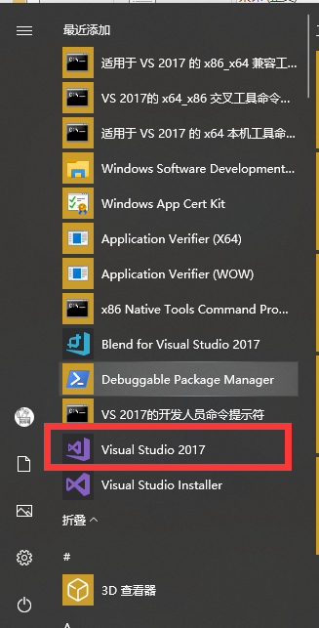
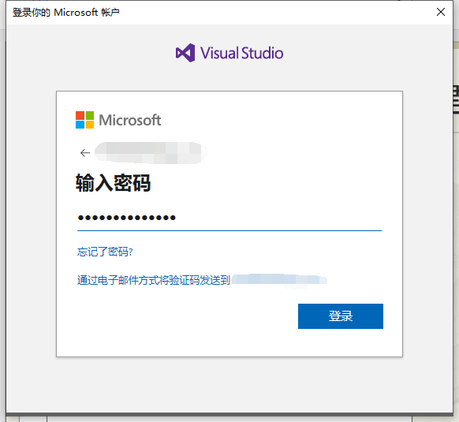
集成开发环境搭建
Notes:
安装完成后启动Visual Studio，输入微软账号密码，进入主界面。

Slide 27
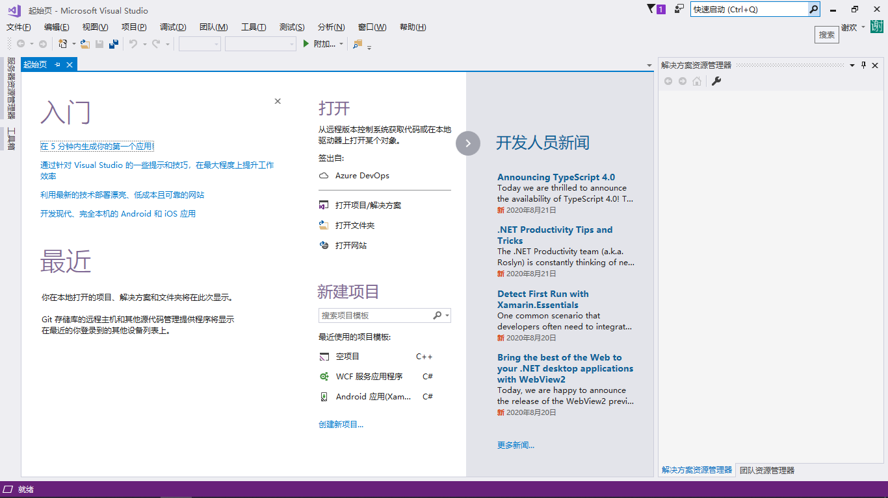
集成开发环境搭建
Notes:
这就是主页面的布局

Slide 28
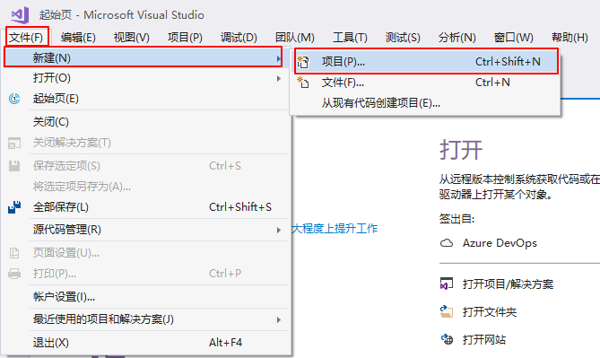
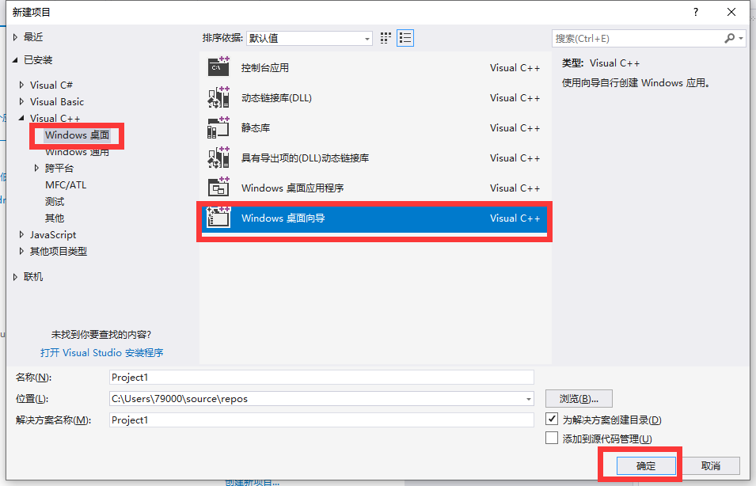
第一个项目
Notes:
按照图示，通过菜单栏的新建项目，可以快速建立一个空项目。
一个项目中，可以包含多个C语言的源文件。

Slide 29
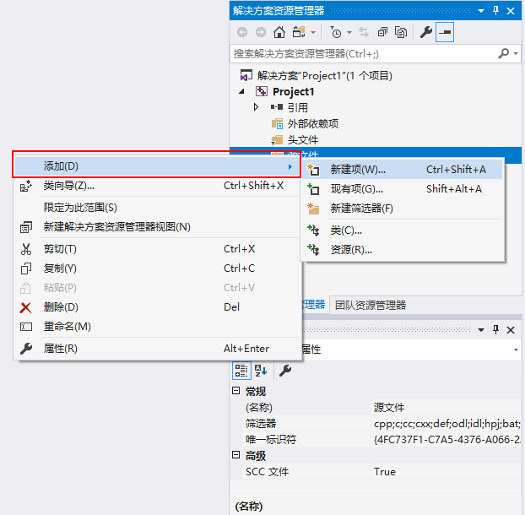
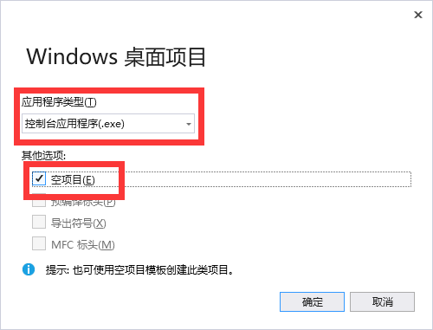
第一个项目
Notes:
建立好一个空项目后，开始在项目中添加C语言源文件，可以在右击源文件文件夹快速添加源文件，

Slide 30
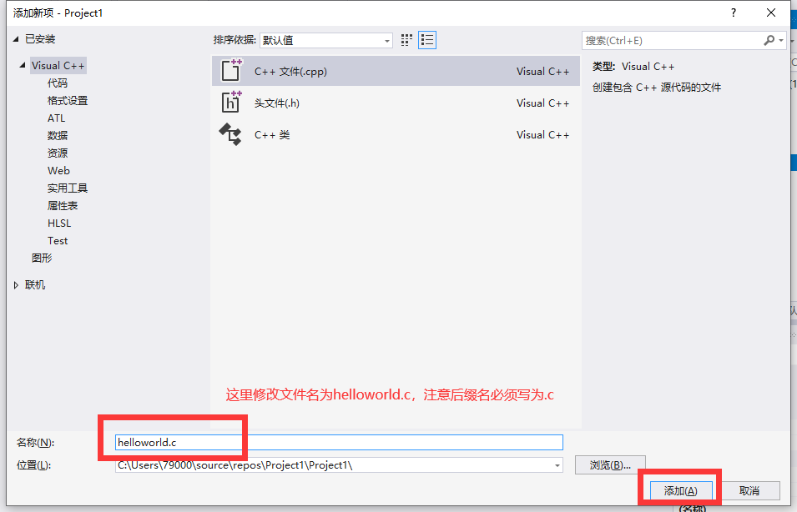
第一个源文件
Notes:
在添加源文件时，注意将文件后缀名改为.c。

Slide 31
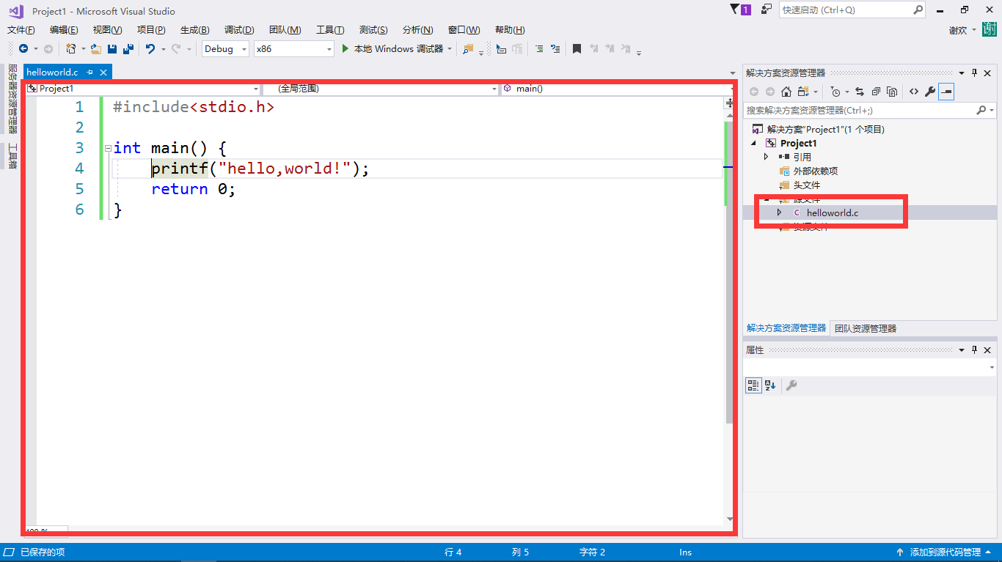
第一个源文件
Notes:
这样，我们就可以开始在这个大红框区域编写我们的C语言代码啦。

Slide 32
程序结构
程序例子1：
#include <stdio.h> int main() { printf("Hello, World!\n"); return 0; }
Notes:
在创建好源文件后，我们使用一个简单的例子来分析一个源程序的内容。
Hello World 中文意思是『你好，世界』。因为 The C Programming Language 中使用它做为第一个演示程序，非常著名，所以后来的程序员在学习编程或进行设备调试时延续了这一习惯。

Slide 33
程序结构
第一个程序范例——打印"Hello World!"
#include <stdio.h>
int main()
{
printf("Hello world!\n");
return 0;
}
以#开头，编译预处理指令
头文件
每个C程序都有一个main函数。
程序入口从main() 函数进入。
Notes:
讲解代码

Slide 34
学习内容
程序和程序设计语言
C语言简介
发展历史
特点
基本结构
C语言集成开发环境
问题求解过程
Notes:
最后一部分内容是问题的求解过程

Slide 35
问题的求解过程
问题
算法
程序
将乱序的
一组数排序
冒泡排序
选择排序
快速排序
归并排序
将算法转换成程序代码
Notes:
在配置好C语言集成开发环境和探索如何创建项目和源文件后，我们学习一下一般问题的求解过程。
我们以一个简单的例子来说明这个过程。
在拿到一个具体问题时，例如：将乱序的一组数排序
我们要想到解决问题的办法，比如使用排序算法，如冒泡排序、选择排序、快速排序、归并排序等方法
在有了解决办法后，我们应该想办法对这种方法写成具体代码，以解决我们的问题。

Slide 36
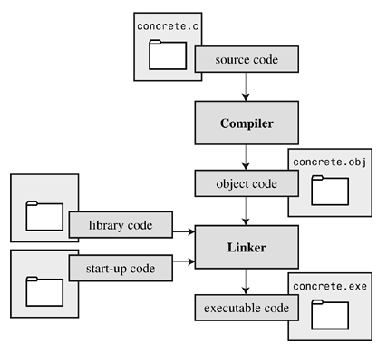
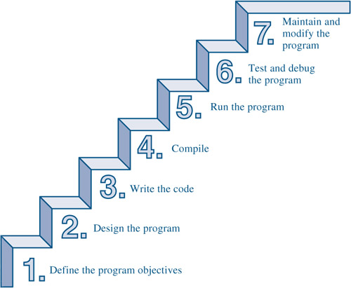
程序的开发步骤
维护修改
测试调试
运行
编译连接
编码
把程序调用的库函数链接到目标程序中，生成可被OS执行的程序
把源程序翻译成逻辑上与之等价的机器语言表示的目标程序
设计
分析
How is it to be done？
What is to be done？
Notes:
那么，对于一个具体的程序需求，我们如何做开发呢？
第一步，分析——做什么
第二部，设计——怎么做
第三步，编码——对具体设计进行实现，
编码完成后，进行编译链接，首先把源程序翻译成逻辑上等价的机器语言表示的目标程序，生成obj文件
然后把程序调用的库函数链接到目标程序中，生成可被OS执行的程序。
后面就是运行、调试和维护阶段。

Slide 37

第1章 程序设计基本知识
Thank you for
your attention !
Q&A
Notes:
第一章的学习内容到此结束，有什么问题欢迎大家踊跃提问，谢谢大家。

Slide 38
成绩评定
平时成绩：
（1）课堂表现（20 分）：通过学生在课堂上发言、提问情况，评价学生的课程参与能力。
（2）实验完成情况（40分）：理论课程的阅读材料完成情况，实验课程的实验项目完成情况，主要评价学生的实际操作能力。
（3）阶段性测验（20分）：学生在平时测试、期中测验中综合应用课程知识的情况。
（4）课堂考勤（20分）。
期末成绩
20%试卷考试+80%上机考试
总成绩（100%）=平时成绩（40%）+期末上机考试成绩（60%）

Slide 39
期末考核方式
考核内容 | 考核占比 | 考核方式
程序设计的基本思想、方法和技巧，C语言的基本语法知识和计算机常用算法。 | ×20% | 试卷考试
掌握基本的程序设计过程和方法，理解利用计算机求解问题的基本特点。
具有程序设计的基础编码能力，具备利用程序设计的方法去分析问题、解决问题的基本能力。 | ×60% | 上机考试
具有运用计算思维分析本专业实际问题的能力。
养成认真、刻苦、勇于实践的工作作风，养成规范、严谨的工作态度，具有发散思维和创新意识 | ×20% | 上机考试

